Slide 1



NHIỆT LIỆT CHÀO MỪNG
CÁC THẦY CÔ GIÁO VỀ DỰ GIỜ
MÔN TOÁN- LỚP 5A
Giáo viên : Đỗ Thị Huyền
Đơn vị : Trường Tiểu học Tây Hưng
Huyện Tiên Lãng – Hải Phòng

Slide 2
Thứ năm ngày tháng năm 2024
Toán
4 km² = …?.. ha
56 000 ha = ..?.. km²
3 ha = .?.. m²

Slide 3

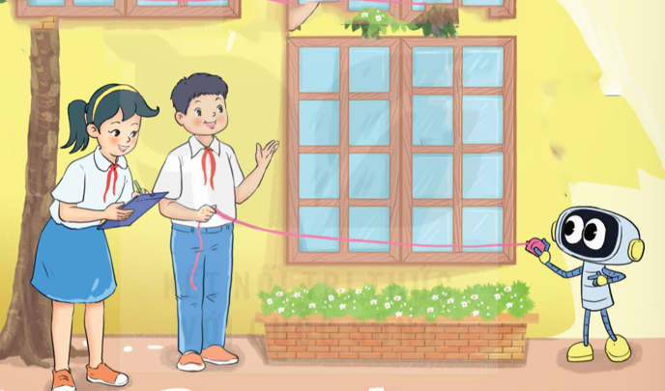
Tớ nghĩ do xung quanh ta có những vật với diện tích nhỏ và cũng có những khu vực với diện tích rộng đấy!
Các cậu ơi, tại sao lại có nhiều đơn vị đo diện tích vậy nhỉ?
Chúng mình hãy cùng hệ thống lại các đơn vị đo diện tích đã học nhé!

Slide 4
Thứ năm ngày tháng năm 2024
Toán
Các đơn vị đo diện tích đã học

Slide 5
Thứ năm ngày tháng năm 2024
Toán
Các đơn vị đo diện tích đã học
Lớn hơn mét vuông
Bé hơn mét vuông
1
Mét vuông
km²
ha
dam²
m²
dm²
cm²
mm²
1 km²
1 ha
1 dam²
1 m²
1 dm²
1 cm²
1 mm²
100
= m²
= ha
= km²
= ha
= ha
= dm²
= cm²
10 000
= m²
= 100 m²
100
100
100
= dm²
= cm²
= mm²
Nhận xét:
- Mỗi đơn vị đo diện tích gấp 100 lần đơn vị bé hơn tiếp liền.
- Mỗi đơn vị đo diện tích bằng đơn vị lớn hơn tiếp liền.

Slide 6
Thứ năm ngày tháng năm 2024
Toán
Các đơn vị đo diện tích đã học
Bài 1:

Slide 7

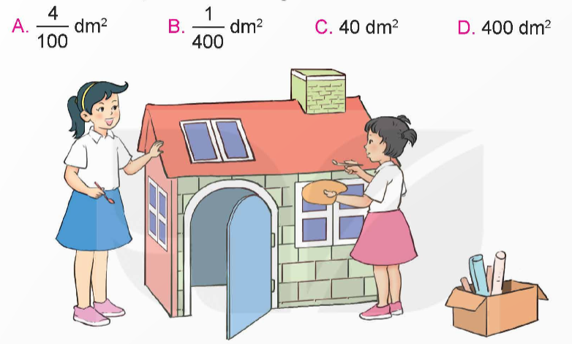
1
Chọn câu trả lời đúng
Mai và Mi vừa làm một ngôi nhà bằng bìa cứng. Mặt sàn của ngôi nhà có dạng hình vuông với diện tích là 4 m². Diện tích mặt sàn của ngôi nhà đó tính theo đơn vị đề-xi-mét vuông là:

Slide 8
Thứ năm ngày tháng năm 2024
Toán
Các đơn vị đo diện tích đã học
Bài 1:
Bài 2:
Số?
Bài 3:

Slide 9
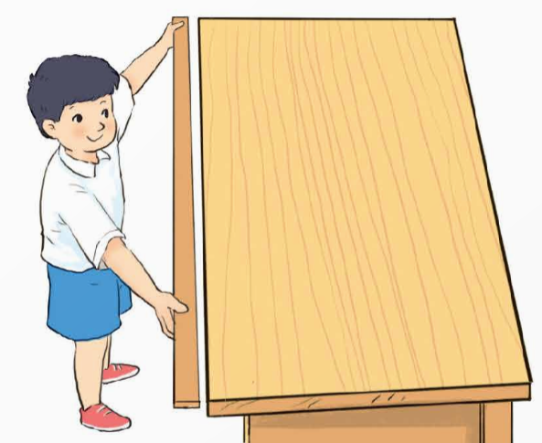
3
Chọn câu trả lời đúng
Biết mặt bàn học của Việt có dạng hình chữ nhật. Diện tích mặt bàn đó khoảng:
A. 50 cm²
B. 50 dm²
C. 50 m²
D. 50 ha

Slide 10
Thứ năm ngày tháng năm 2024
Toán
Các đơn vị đo diện tích đã học
Lớn hơn mét vuông
Bé hơn mét vuông
1
Mét vuông
km²
ha
dam²
m²
dm²
cm²
mm²
1km²
= 100 ha
1ha
1dam²
1m²
1dm²
1cm²
1mm²
= km²
= ha
= m²
= dm²
= cm²
= ha
= 10000m²
= 100m²
= 100dm²
= 100cm²
= 100mm²

Slide 11

RUNG
CHUÔNG VÀNG

Slide 12
RUNG CHUÔNG VÀNG
2
Câu 1: 12 ha = ? m
0
2
3
4
5
6
7
8
9
10
1
A. 1 200
B. 12 000
C. 120 000
D. 102 000
Đáp án:
Đáp án: C
Hết giờ
Đáp án
Thời gian

Slide 13
RUNG CHUÔNG VÀNG
2
Câu 2: 30 000 ha = ? km
0
2
3
4
5
6
7
8
9
10
1
A. 3
B. 30
C. 300
D. 3000
Đáp án:
Đáp án: C
Hết giờ
Đáp án
Thời gian

Slide 14
RUNG CHUÔNG VÀNG
2
2
2
Câu 3: 4 m 5 dm = ? cm
0
2
3
4
5
6
7
8
9
10
1
A. 40 500
B. 45000
C. 450
D. 45
Đáp án:
Đáp án: A
Hết giờ
Đáp án
Thời gian

Slide 15

Chúc mừng người chiến thắng

